Slide 1

University Physics
大学物理
主讲：林月霞

Slide 2
§3.4 运动学的两类基本问题
一.已知质点运动方程，求任一时刻的速度、加速度（微分法）；
；
二.已知加速度(或速度)及初始条件，求质点任一时刻的速度和运动方程(积分法）。

Slide 3
第一类问题
例题1：
已知粒子运动方程
分析粒子的运动情况
1.其轨迹为一条直线
注意——凡直线运动，可将坐标原点选在轨道直线上，建立一维坐标，将各矢量按代数量处理。
Notes:
直线？单向，双向？匀束？变速？ 匀变速？一般变速？ 加速？减速？

Slide 4
2. 该粒子作一般变速直线运动
向+x运动？
-1
1
2
3
-1
1
2
3
-6
-6
-12
-12
向-x运动？

Slide 5
何时加速？
a，v同号
-1
1
2
3
-1
1
2
3
何时减速？
-6
-6
-12
-12
a，v异号
0 < t < 3: 粒子向 - x 运动；
0<t < 1 ： 加速，
1< t < 3： 减速
t > 3：粒子向 +x 加速运动

Slide 6
转折性时刻：
-22
-6
5
注意：由运动叠加原理，质点的一般曲线运动可以归结为直线运动处理。

Slide 7
例题2.
水平桌面上放置A、B两物体，用一根不可伸长的绳索按图所示联结，C点固定。已知A加速度为0.5g，求B的加速度。
a_{A=0.5g}
B
A
C

Slide 8
例题2.
B
A
x
C
x_{B}
0
x_{A}

Slide 9
已知m1的加速度a1,m2的加速度a2,求m3加速度。绳子不可伸长。
?
同一根绳子上，物体相对加速度相等！

Slide 10
例题3. 已知：
1. 质点做什么运动？
平面曲线运动
2. 找一个实例
质点从原点出发，初速度为
合运动：斜抛运动

Slide 11
3. 求抛射角、轨道方程、射程、射高
抛射角：

Slide 12
轨道方程：
射程：
射高：

Slide 13
4. 求

Slide 15
例题4：距海岸（视为直线）500米处有一艘静止的船，船上的探照灯以每分钟1转的转速旋转，当光束与岸边成60度角时，光束沿岸边移动速度多大？

Slide 16
解：首先建立 p 的运动方程 x (t)
？？
思考：当h或α很大时，光斑速度怎样？
Notes:
思考：当

Slide 17
讨论
错在哪里？

Slide 19

$$若a=a(x) ?$$
第二类问题
例题1：已知：质点沿直线运动，
求：
解：

Slide 20

微积分“链式规则”
思考
若加速度a =恒量，上面三个*式成为什么形式？

Slide 21

思考
用类比方法写出用角量表示的圆周运动公式和 β = 恒量 时的形式
$$若\text{β}=\text{β}(θ) ?$$

Slide 22
例题2.火箭竖直向上发射，加速度随时间变化规律如图所示。求火箭在t = 50s时燃料用完瞬间的速度和高度。
解：写出 a (t) 表达式
15
10
0
20
50
或曲线下的面积

Slide 23
高度分两段算：

Slide 25
例3.已知：x-t 曲线为如图所示抛物线
求： a-t，v-t 图，运动方程
解：
1) 质点作何种运动？
x-t 曲线为抛物线（二次曲线）
匀变速直线运动
3
1
2
2.5

Slide 26
1
3
1
1
2
2.5
由

Slide 27
例题4. 一艘快艇在速率为 时关闭发动机，其加速度 ，式中 为常数，求关闭发动机后又行驶 x 距离时，快艇速率。
解：

Slide 28

§3.5 相对运动
一.运动的绝对性和描述运动的相对性
只有相对确定的参考系才能具体描述物体的运动，选择的参考系不同，对同一物体运动的描述不相同。
一个参考系中的描述
变换
另一个参考系中的描述
二.低速 下的变换
分别从 系和 系描述质点 的运动
Notes:
变换要满足力学定律的形式不变。否则自然规律要因人而异，这显然是不谐调的。

Slide 29
推广：
P
Notes:
这里包含了经典时空观，运动参考系中的长度测量不变。速度还要涉及时间的测量，时间的测量与参参考系的选择无关____经典的时空理论。
下标间交换位置，则要改变正负号

Slide 30
设 系相对于 系沿 方向以速率 运动，以 和 重合时为计时起点
//
//
伽利略 坐标变换
伽利略 速度变换
Notes:
两个参考系里的描述在直角座标系里具体形式。为了讨论的方便，两个直角座标，x重合开始计时，y,z相互平行。

Slide 31
例题 1：河水自西向东流动，速度为10km⋅h⁻¹ 。一轮船在水中航行，船相对于河水的航向为北偏西30°，相对于河水的航速为20km⋅h⁻¹ 。此时风向为由东向西，风速为10km⋅h⁻¹。试求在船上观察到的烟囱冒出的烟缕的飘向(设烟离开烟囱后很快就获得与风相同的速度)。

Slide 32
北 y
解析法：
建立如图所示坐标系，
由题意可知
x东
例题 1：河水自西向东流动，速度为10km⋅h⁻¹ 。一轮船在水中航行，船相对于河水的航向为北偏西30°，相对于河水的航速为20km⋅h⁻¹ 。此时风向为由东向西，风速为10km⋅h⁻¹。试求在船上观察到的烟囱冒出的烟缕的飘向(设烟离开烟囱后很快就获得与风相同的速度)。

Slide 33
北 y
x东
根据相对速度公式，

Slide 34
北 y
北 y
-10
x东
x东
-17.3

Slide 35
图解法：
北 y
根据相对速度公式，
x东

Slide 36
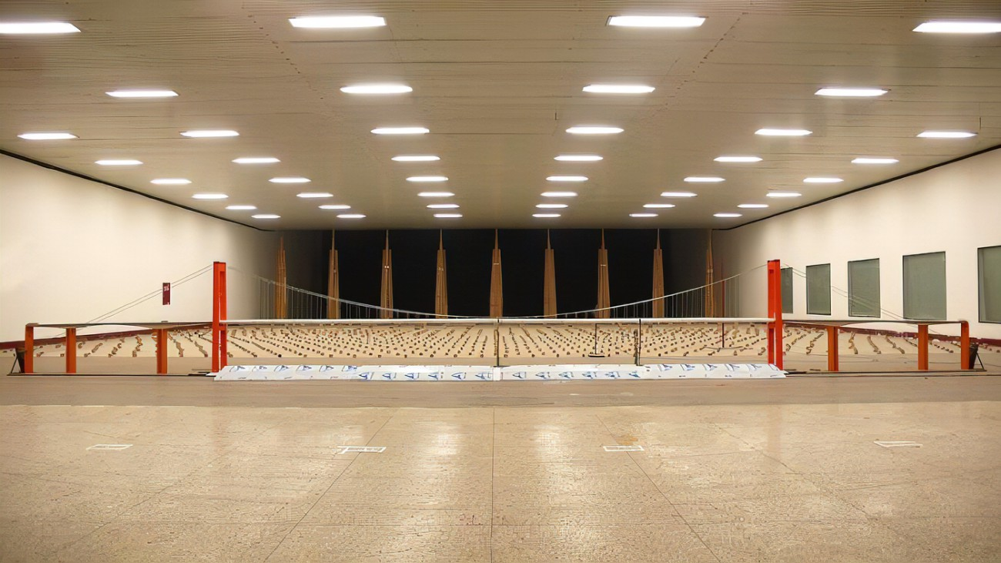
三.变换参考系的运动学意义: 处理问题简便
XNJD-3风洞

Slide 37
三.变换参考系的运动学意义: 处理问题简便
例题2：一条船平行于平直海岸航行，离岸距离为D，速率为V。一艘快艇从港口出发去拦截这条船，快艇速率 v<V，试证明快艇必须在船驶过海岸线上某点以前出发才行，该点离港口的距离为:
解1：
以岸为参考系，分别写出船和艇的运动方程，令其坐标相等，得相遇条件。
建立如图坐标系

Slide 38
船
艇
相遇：
即
消去t得：
令
解出 代入 * 得

Slide 39
思考：以船为参考系，相遇条件是什么？
若 的延长线过A,则A、B相撞。

Slide 40
解2：
以船为参考系，设艇对船的速度为
艇出发时：
相遇条件：

Slide 42
练习
1.以下五种运动中, a保持不变的运动是
(A) 单摆的运动。
(B) 匀速率圆周运动。
(C) 行星的椭圆轨道运动。
(D) 抛体运动。
(E) 圆锥摆运动。
[ D ]

Slide 43
2.一质点在平面上运动,已知质点位置矢量的表达式为 r = at² i + bt² j ,(其中a、b为常量.) 则该质点作
(A)匀速直线运动。
(B)变速直线运动。
(C) 抛物线运动。
(D)一般曲线运动。
[ B ]

Slide 44
3.质点沿 x 轴作直线运动,其 v ~ t 曲线如图所示,如 t = 0 时,质点位于坐标原点,则 t = 4.5s时,质点在 x 轴上的位置为:
（A） 0.
（B） 5m.
（C） 2m.
（D）–2m.
（E） –5m.
[ C ]

Slide 45
4.某质点的运动方程为 x =2t-7t³+3（SI）,则该质点作
(A)匀加速直线运动,加速度沿 x 轴正方向;
(B)匀加速直线运动,加速度沿 x 轴负方向;
(C)变加速直线运动.加速度沿 x 轴正方向;
(D)变加速直线运动,加速度沿 x 轴负方向。
[ D ]

Slide 46
5.某物体的运动规律为 dv/dt = -Av² t,式中 A 为大于零的常数,当 t = 0 时,初速为 v₀, 则速度 v 与 t 时间的函数关系为
[ C ]

